Slide 1


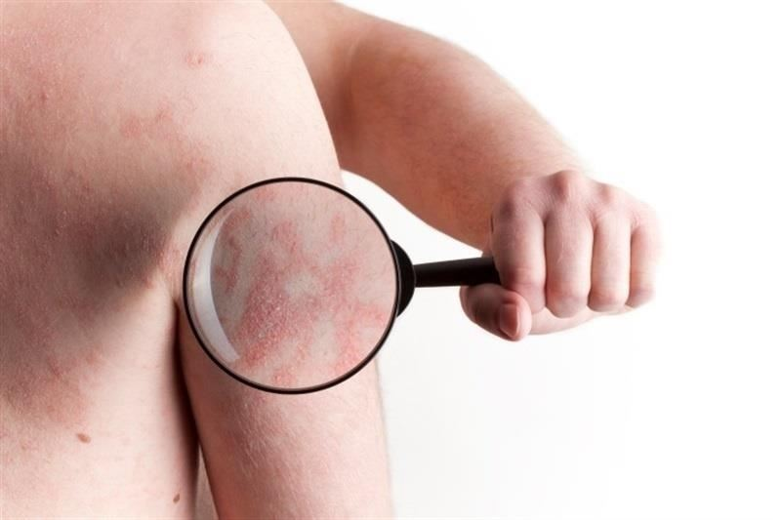


Comunicado de Seguridad de
Farmacovigilancia
Información para profesionales de la salud
Mesalazina y trastornos cutáneos
N.º 13 - 2023
Mesalazina es un medicamento indicado para el tratamiento de la colitis ulcerosa y la enfermedad de Crohn debido a su efecto antiinflamatorio que permite el alivio de síntomas como dolor abdominal, diarrea, sangrado rectal, etc. Essalud dispone de la presentación farmacéutica de 500 mg en tabletas y supositorios.
Recientemente, la agencia reguladora de Japón “The Pharmaceuticals and Medical Devices Agency” (PMDA) publicó los resultados de una investigación exhaustiva sobre el uso de mesalazina y la notificación de necrólisis epidérmica tóxica, síndrome oculomucocutáneo y síndrome de hipersensibilidad inducido por fármacos. Dichas patologías son consideradas reacciones adversas graves que afectan el órgano de la piel y sus membranas, se presenta por ejemplo erupciones cutáneas, ampollas, enrojecimiento, etc. y deben ser tratadas de manera oportuna por el profesional clínico.
Al respecto, los datos de seguridad derivada de la investigación, proporciona la siguiente información con respecto a la casualidad:
Recomendaciones
Monitorizar a los pacientes que se encuentren sometidos a tratamiento con mesalazina. Aunado a ello, brindar información actualizada sobre los posibles efectos cutáneos que pueden aparecer en el paciente.
Necrólisis Epidérmica Tóxica (NET)
7 casos de los cuales 2 presentan una causalidad POSIBLE
Síndrome oculomucocutáneo
7 casos de los cuales 1 presentan una causalidad POSIBLE
Síndrome de hipersensibilidad inducido por fármacos (DRESS)
17 casos de los cuales 7 presentan una causalidad POSIBLE
Notificar todo evento que se relacione a Mesalazina, con el fin de que la notificación espontánea nos permita implementar futuros estudios farmacoepidemiológicos y determinar la asociación causal.
Si bien los eventos descritos se encuentran en la ficha técnica del producto, (sección de advertencias) esta información ha llevado a la agencia a exigir la modificación y su inclusión en la sección de "reacciones adversas clínicamente significativas". Se destaca la importancia de prestar atención a la posible asociación entre Mesalazina y los trastornos dermatológicos, con el objetivo de prevenir y permitir que los profesionales de la salud mantengan una actitud vigilante para la detección oportuna de cualquier síntoma cutáneo.
Finalmente, recordamos a los profesionales de salud que, ante cualquier problema de seguridad, agradecemos notificarla al Comité de Farmacovigilancia de su centro asistencial o al Centro de Referencia Institucional de Farmacovigilancia y Tecnovigilancia de EsSalud (CRI-EsSalud) a través del link https://n9.cl/q4hby
1. FICHA TECNICA PENTASA 1 G COMPRIMIDOS DE LIBERACION PROLONGADA [Internet]. [citado 16 de mayo de 2023]. Disponible en: https://cima.aemps.es/cima/dochtml/ft/77022/FT_77022.html
2. Revisions of PRECAUTIONS (FY2023) | Pharmaceuticals and Medical Devices Agency [Internet]. [citado 16 de mayo de 2023]. Disponible en: https://www.pmda.go.jp/english/safety/info-services/drugs/revision-of-precautions/0011.html

